Slide 1


§2 第二型曲线积分
第二型曲线积分与第一型曲线积分不同的是在有方向的曲线上定义的积分, 这是由于第二型曲线积分的物理背景是求变力沿曲线作的功,而这类问题显然与曲线的方向有关.
一、第二型曲线积分的定义
二、第二型曲线积分的计算
三、两类曲线积分的联系
返回

Slide 2












一、 对坐标的曲线积分的概念与性质
1. 引例: 变力沿曲线所作的功.
设一质点受如下变力作用
在 xOy 平面内从点 A 沿光滑曲线弧 L 移动到点 B,
求移
动过程中变力所作的功W.
解决办法:
恒力沿直线所作的功
“大化小”
“常代变”
“近似和”
“取极限”

Slide 3
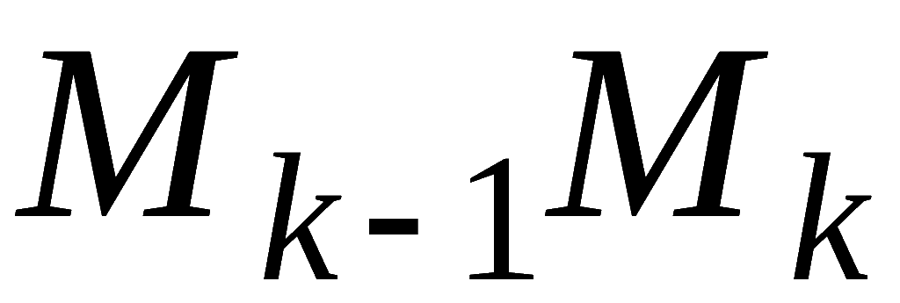

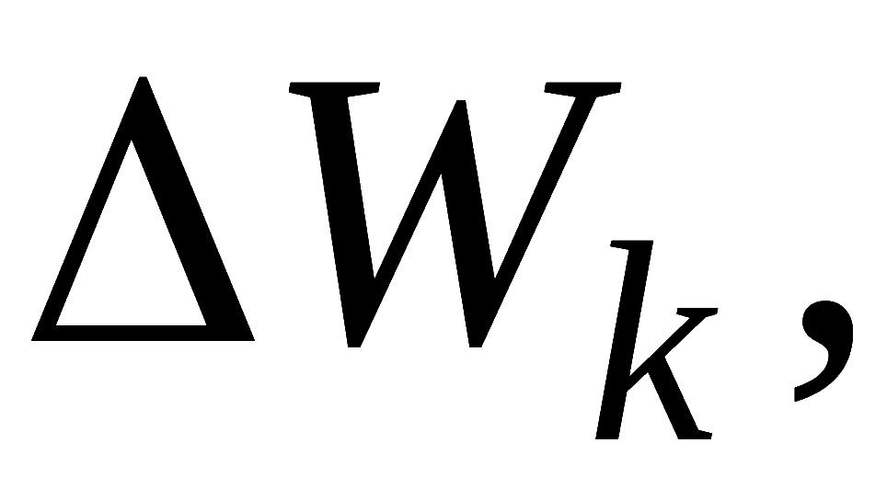

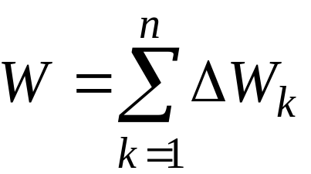
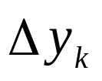

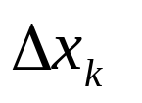
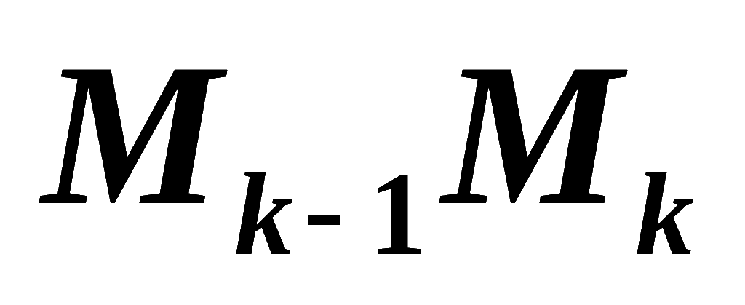
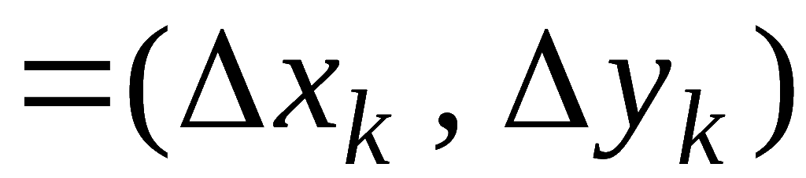
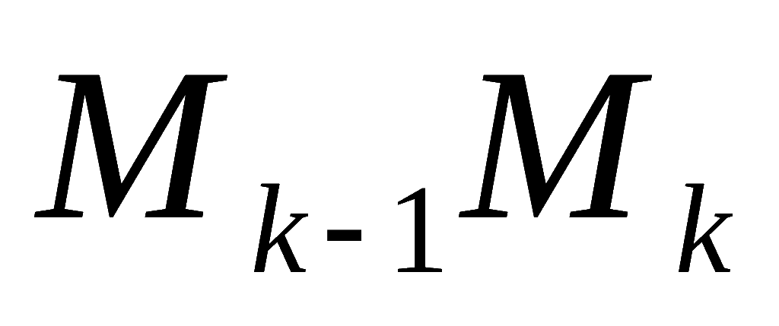
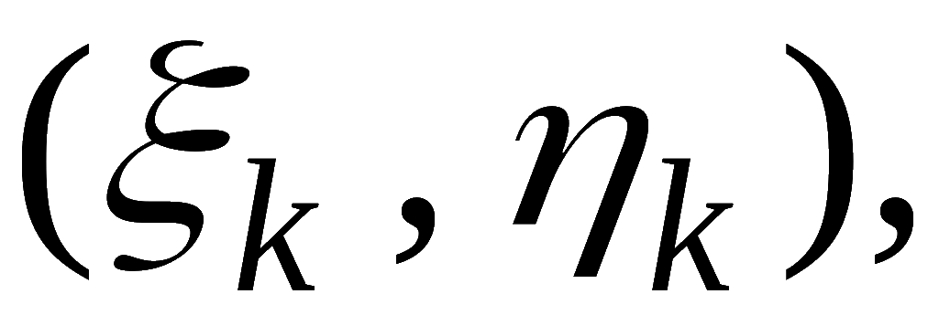

1) “大化小”
把L分成 n 个小弧段,
F 沿
所做的功为
则
2) “常代变”
有向小弧段
用有向线段
近似代替,
在
上任取一点
则有

Slide 4
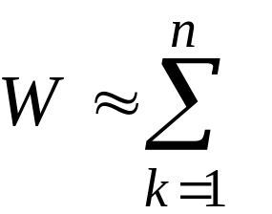
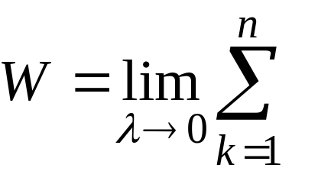
3) “近似和”
4) “取极限”
(其中λ 为 n 个小弧段的
最大长度)

Slide 5
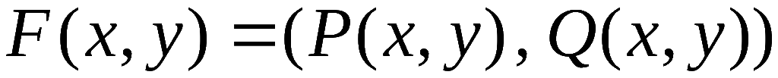




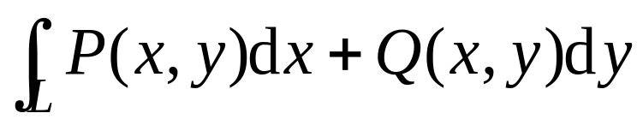

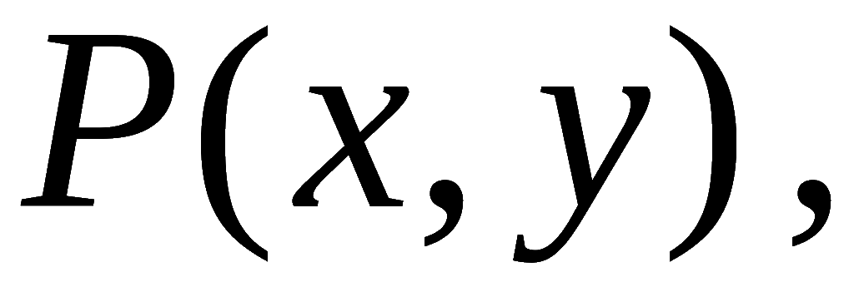
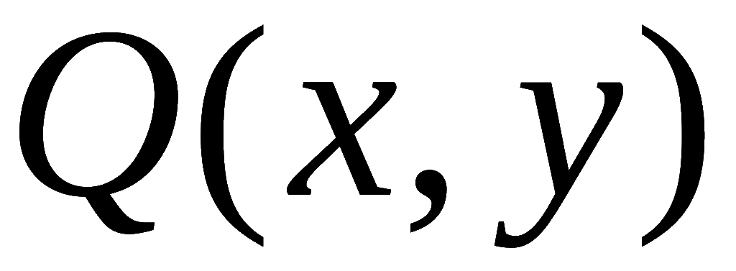
2. 定义.
设 L 为xOy 平面内从 A 到B 的一条有向光滑
弧,
在L 上定义了一个向量函数
若对 L 的任意分割和在局部弧段上任意取点,
极限
记作
都存在,
则称此极限为函数
在有向曲线弧 L 上
对坐标的曲线积分,
或第二类曲线积分.
其中,
称为被积函数 ,
L 称为积分弧段或积分曲线 .

Slide 6
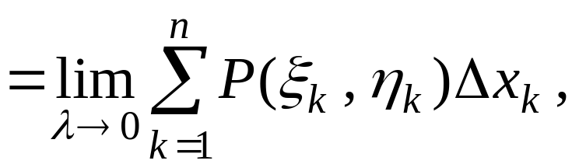
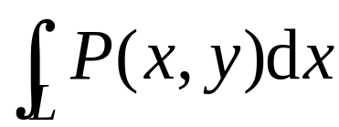
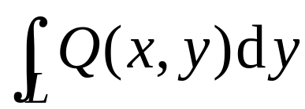
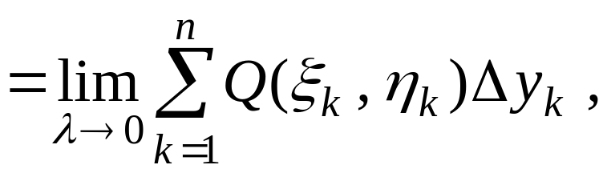

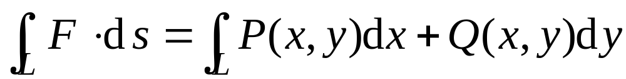
称为对 x 的曲线积分;
称为对 y 的曲线积分.
若记
, 对坐标的曲线积分也可写作

Slide 7

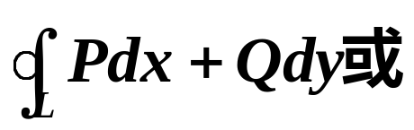
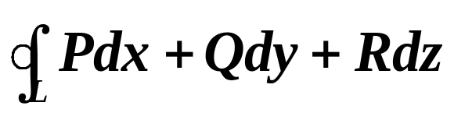
类似地,
若 Γ 为空间曲线弧 , 记
若L为封闭的有向曲线, 则记为

Slide 8
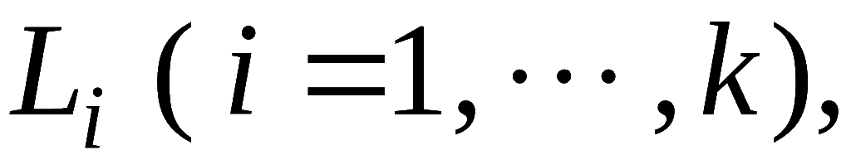
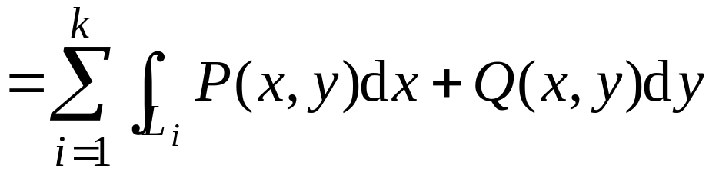
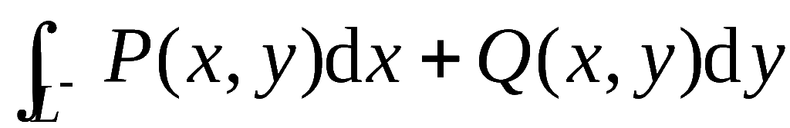
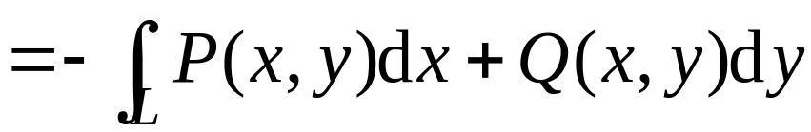
3. 性质
(1) 若 L 可分成 k 条有向光滑曲线弧
则
(2) 用L－ 表示 L 的反向弧 , 则
说明:
对坐标的曲线积分必须注意积分弧段的方向 !
定积分是第二类曲线积分的特例.

Slide 9
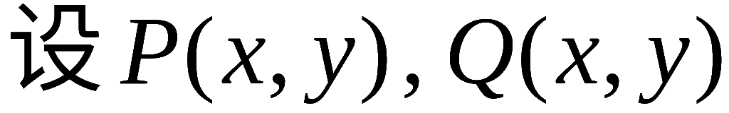
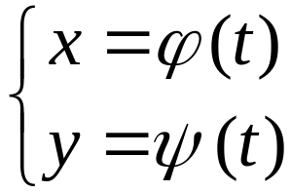

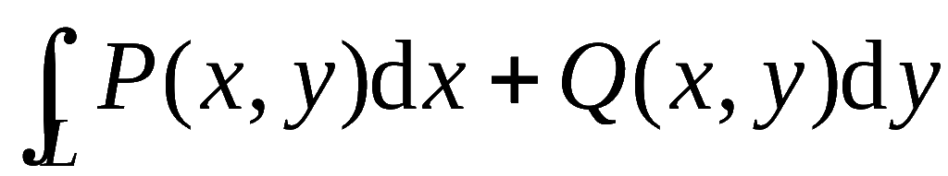
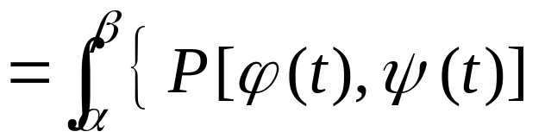




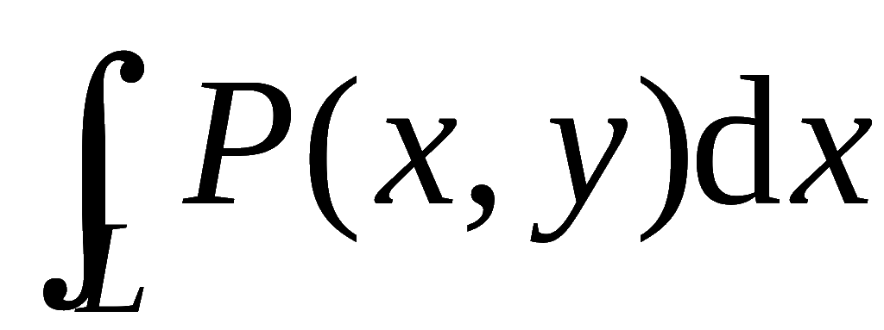
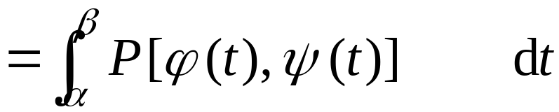

二、对坐标的曲线积分的计算法
基本思路:
求曲线积分
转 化
计算定积分
定理:
在有向光滑弧 L 上有定义且
连续,
L 的参数方程为
则曲线积分
存在, 且有
证明: 下面先证

Slide 10
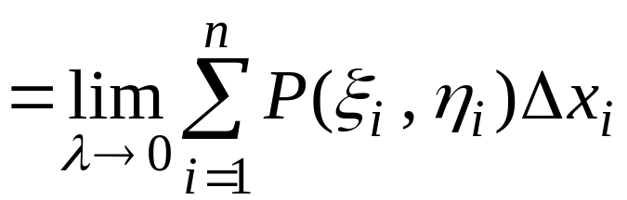


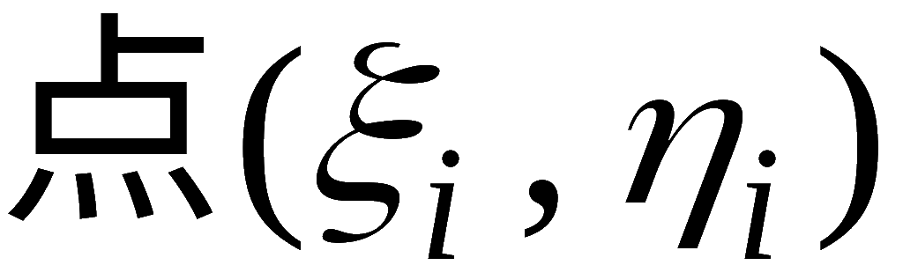




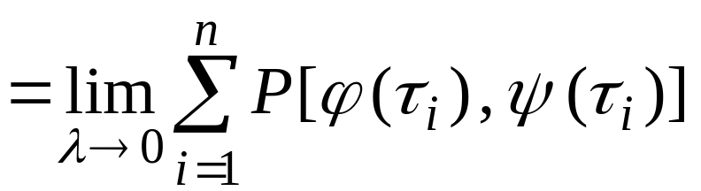
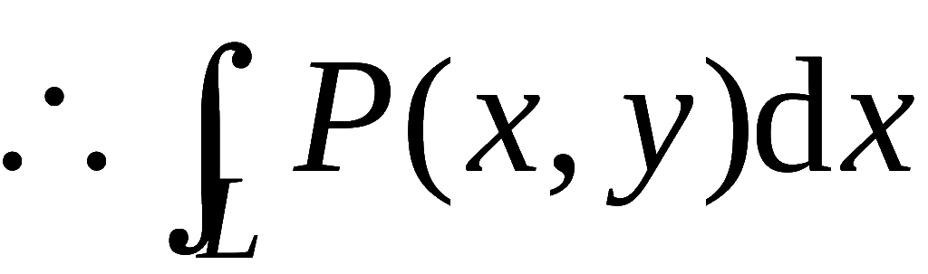

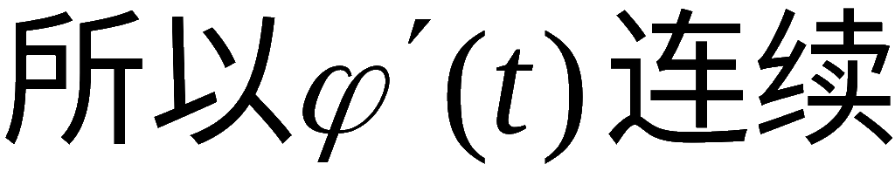

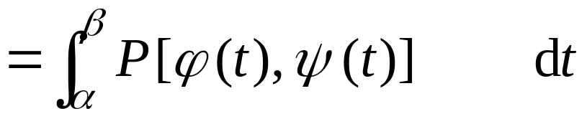
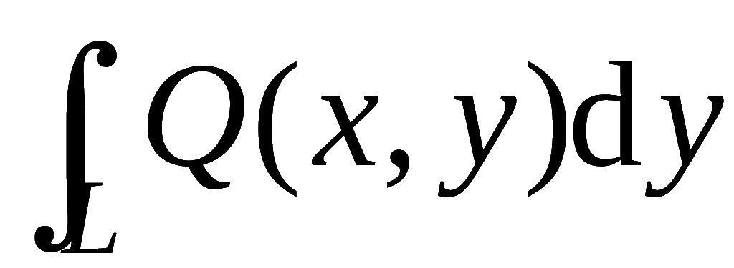
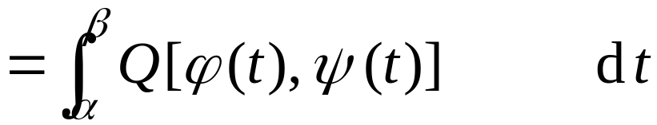
根据定义
设分点
对应参数
对应参数
由于
因为L 为光滑弧 ,
同理可证

Slide 11

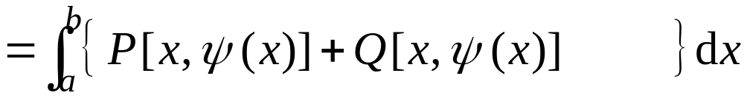


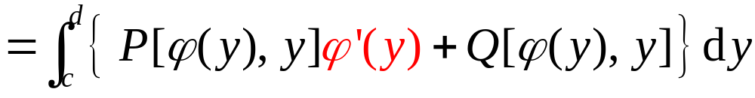
特殊情形
特别地, 如果 L 的方程为
则
如果 L 的方程为
则
Notes:
运行时, 点击按钮“定理”, 可看定理内容.

Slide 12
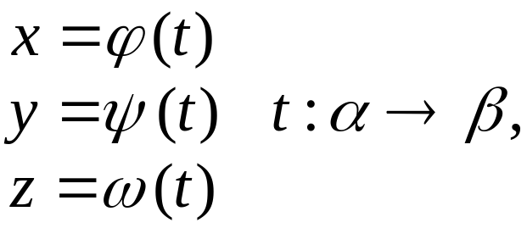
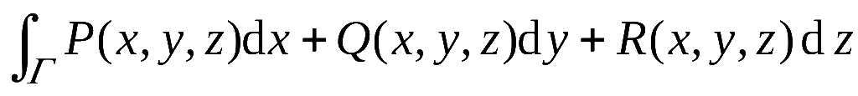
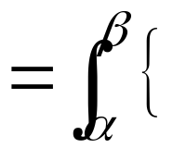




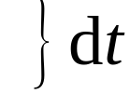
推广
对空间光滑曲线弧 Γ :
类似有

Slide 13
对于沿封闭曲线L的第二型曲线积分的计算, 可
在 L 上任意选取一点作为起点, 沿L所指定的方向前
进, 最后回到这一点.
解题步骤：一代、二换、三定限
代
将L的参数方程代入被积函数
换
换坐标微元
定限
下限——起点参数值
上限——终点参数值

Slide 14



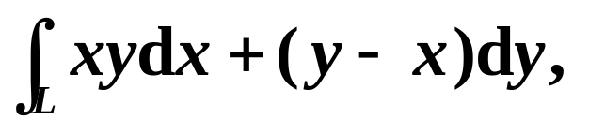








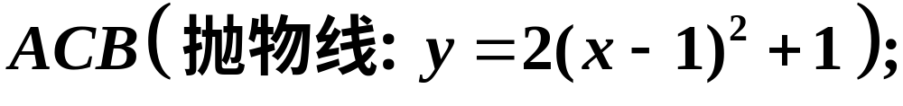

例1 计算
其中 L 分别沿图
20-3中的路线:
(i) 直线段
(ii)
(iii)
(三角形周界).

Slide 15

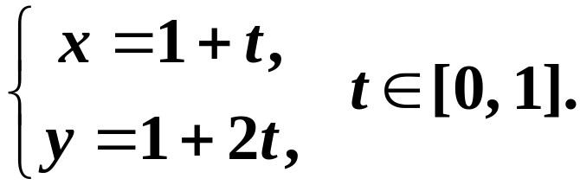
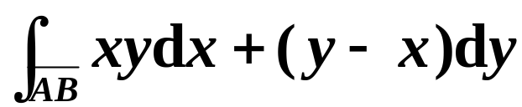


解 (i)直线
的参数方程为
故由公式可得

Slide 16




(ii)
所以
(iii)这里L是一条封闭曲线, 故可从 A开始, 应用上段
的性质2, 分别求沿 上的线积分然后相
加即可得到所求之曲线积分.
由于沿直线
的线积分为

Slide 17






沿直线
的线积分为
沿直线 的线积分可由(i)及公式得到:
所以

Slide 18













例2 计算
这里 L 为:
(i) 沿抛物线
的一段(图20-4);
(ii) 沿直线
(iii) 沿封闭曲线
解 (i)

Slide 19








(ii)
(iii)在OA一段上,
一段上,
一段上与(ii)一样是
的一段. 所以

Slide 20






(见(ii))
因此
例3 计算第二型曲线积分
L是螺旋线:
上的一段(参见图 20－5).

Slide 21





解 由公式 (7),

Slide 22




例4 求在力
作用下,
(i)质点由
沿螺旋线
所作的功(图20-5), 其中
(ii)质点由A沿直线
所作的功.
解 如本节开头所述, 在空间曲线 L上力F所作的功
为
(i) 由于

Slide 23




(ii)
的参量方程
由于
所以

Slide 24










例5* 设L为球面
和平面
的交线, 若面对 x 轴正向看去, L是沿逆时针方向的,
求
(i)
(ii)
解:

Slide 25






(i)
由对称性，
因此，
(ii)
由对称性，

Slide 26









*例6 设G是 R² 中的有界闭域，
是
上的连续
可微函数,
是在G上的连续函数.
则对任意
, 存在
对于任意分割
只要
必有
其中
为端点
的折线.

Slide 27











证 由
的有界性,存在
使得
令
由P,Q在 G 的一致连续性, 存在
使得
就有
由
在
上的一致连续性,存在
使得

Slide 28











就有
.
任意分割
,满足
令
设
为连接
与
的线段,其斜率为
设
的方程为
则

Slide 29







于是
设
在
到
的那段曲线为
则

Slide 30




因此

Slide 31


注 例6 告诉我们曲线上的积分可用折线上的积分来
逼近.

Slide 32



*三. 两类曲线积分的联系
虽然第一型曲线积分与第二型曲线积分来自不同的
物理原型, 且有着不同的特性, 但在一定条件下, 如
在规定了曲线方向之后, 可以建立它们之间的联系.
的有向光滑曲线, 它以弧长s为参数,
于是
其中l为曲线L的全长, 且点
的坐标分别为

Slide 33






曲线L上每一点的切线方
向指向弧长增加的一方. 现以
分别表示
切线方向
轴正向的夹角, 则在曲线上的
每一点的切线方向余弦是
上的连续函数, 则:

Slide 34



最后一个等式是根据第一型曲线积分化为定积分的
公式.
注 当上式左边第二型曲线积分中L改变方向时, 积
分值改变符号, 相应在上式右边第一型曲线积分中,
曲线上各点的切线方向指向相反的方向(即指向弧
长减少的方向). 这时夹角
分别与原来
的夹角相差一个弧度
从而
都
要变号. 因此, 一旦方向确定了, 上式总是成立的.

Slide 35











例7*.
将积分
化为对弧长的积
分,
其中L 沿上半圆周
解：
切向量
单位切向量

Slide 36

小结：曲线积分的计算法
第一类 ( 对弧长 )
曲线积分
定积分
第二类 ( 对坐标 )
转化
用参数方程
(1) 选择积分变量
用直角坐标方程
用极坐标方程
第一类: 下小上大
(2) 确定积分上下限
第二类: 下始上终

Slide 37







复习思考题
1. 设
在光滑曲线L上连续, L满足
若
满足条件:
是否有
又若
满足
是否有
其中

Slide 38




2. 第二型曲线积分是否也有轮换对称性？
设
在光滑曲线 L上连续, L满足
是否亦有：
3. 设
在空间光滑曲线L上连续, L满足
是否亦有：

Slide 39

作业
P221 1.(2)(4)(5) 5.(1)
补充：

